Slide 1

Охрана труда

Slide 2

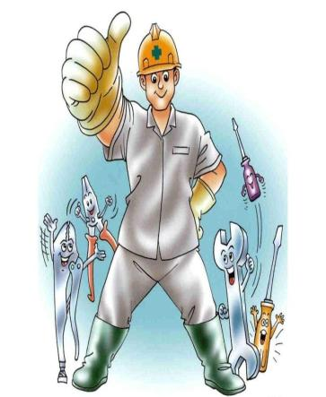
ОХРАНА ТРУДА
Это система законодательных актов, а также организационных,
технических,
гигиенических и лечебно -профилактических мероприятий и средств, обеспечивающих безопасность,
сохранение здоровья и работоспособность человека в процессе труда

Slide 3


РАЗДЕЛЫ ОХРАНЫ ТРУДА
Организационные вопросы охраны труда
Основы производственной санитарии
Основы техники безопасности

Slide 4



Основные термины в области безопасности труда
Вредный фактор
Опасный фактор
Несчастный случай
Техника безопасности

Slide 5
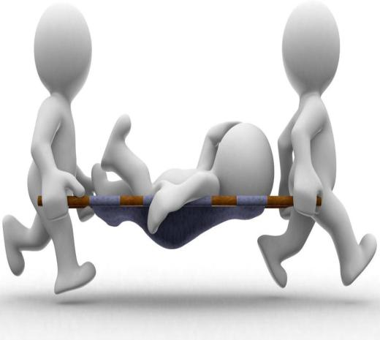
Вредный фактор
Фактор,
воздействие которого на работающего приводит к заболеванию
Назад

Slide 6
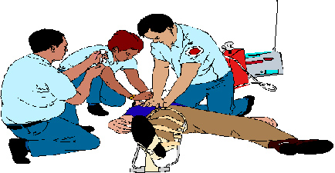
Опасный фактор
Фактор,
воздействие которого на работающего приводит к травме
Назад

Slide 7
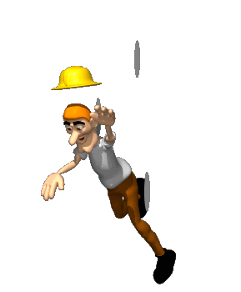
НЕСЧАСТНЫЙ СЛУЧАЙ
Случай с работающим,
связанный с воздействием на него опасного производственного фактора.
Назад

Slide 8

Техника безопасности
Система организационно-технических мероприятий и средств,
предотвращающих воздействие на работающего
Вперед

Slide 9

ПРОИЗВОДСТВЕННАЯ САНИТАРИЯ
Система организационных,
гигиенических и санитарно-производственных мероприятий, а также средств, предотвращающих воздействие на работающих вредных производственных факторов

Slide 10
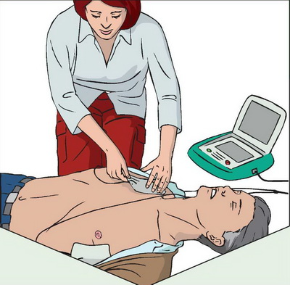
ПРОФЕССИОНАЛЬНОЕ ЗАБОЛЕВАНИЕ
Это постепенное ухудшение здоровья человека в результате постоянного или длительного воздействия на него производственных факторов.

Slide 11





ИНСТРУКТАЖИ
Водный инструктаж
Первичный инструктаж
Повторный инструктаж
Внеплановый инструктаж
Текущий инструктаж

Slide 12


ИНСТРУКТАЖИ
Вводный инструктаж- проходят все принимаемые на работу независимо от образования, стажа работы по данной профессии или должности, в том числе временные работники и лица, командированные в организацию .
Первичный инструктаж- предназначен для всех вновь принятых в организацию; переводимых из одного подразделения в другое; работников, выполняющих новую для них работу.

Slide 13
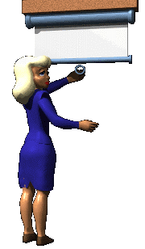

ИНСТРУКТАЖИ
Повторный инструктаж – необходимый для проверки и повышения уровня знаний по вопросам, связанным с правилами и инструкцией по охране труда, проводит руководитель индивидуально, с работниками одной профессии или бригадой.
Внеплановый инструктаж – связан с изменением правил охраны труда или технологического процесса; заменой или модернизацией оборудования, приспособлений и инструмента; нарушением работниками требований безопасности труда; перерывами в работе в течении 30 календарных дней
Текущий инструктаж- организуют для работников перед выполнением работ, на которые оформляют наряд-допуск

Slide 14
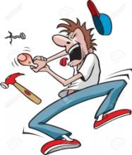
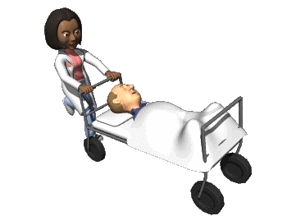
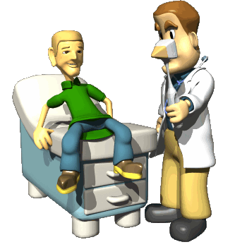

Причины
производственного
травматизма
Технические
Организационные
Психофизиологические

Slide 15
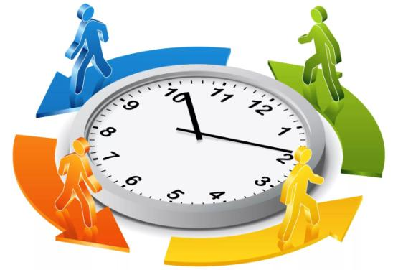
РАБОЧЕЕ ВРЕМЯ
Это то время в течении которого работник в соответствии с правилами внутреннего распорядка организации должен исполнять трудовые обязанности.

